Slide 1
KRITIČKO RAZMIŠLJANJE KAO PREDUVJET MEDIJSKE PISMENOSTI Amadea Draguzet školska knjižničarka OŠ Stoja Pula 1. rujna, 2016.

Slide 2
Vještine pri kritičkom mišljenju
ANALIZA
ZAKLJUČIVANJE
INTERPRETACIJA
EVALUACIJA
SAMOREGULACIJA

Slide 3
OSNOVNI KONCEPTI MEDIJSKE PISMENOSTI
SVAKA PORUKA JE KONSTRUIRANA
MEDIJSKE PORUKE OBLIKUJU NAŠ DOŽIVLJAJ STVARNOSTI
RAZLIČITA PUBLIKA RAZLIČITO DOŽIVLJAVA I INTERPRETIRA ISTU PORUKU
PORUKE MOGU IMATI KOMERCIJALNE IMPLIKACIJE
MEDIJSKE PORUKE UTJEČU NA STAVOVE

Slide 4
STRATEGIJE MANIPULACIJE PREMA N. CHOMSKOM
PREUSMJERAVANJE PAŽNJE
STVARANJE PROBLEMA
POSTUPNOST PROMJENA
ODGAĐ
UPOTREBA DJEČJEG JEZIKA
BUĐENJE EMOCIJA

Slide 5
STRATEGIJE MANIPULACIJE PREMA N. CHOMSKOM
NE ZNANJE
VELIČANJE GLUPOSTI
STVARANJE OSJEĆAJA KRIVNJE
ZLOUPOTREBA ZNANJA

Slide 6
1. Zadatak
Nakon gledanja prvog videa utvrditi koje su od prethodnih strategija upotrijebljene te pojasniti izbor.
Isti zadatak nalazi se na listiću.

Slide 7
1. Video https://www.youtube.com/watch?v=HaB2b1w52yE

Slide 8
DEKONSTRUKCIJA MEDIJSKE PORUKE
Kakva je bila vaša prva reakcija na reklame?
Što vam se svidjelo kod reklama?
Što vam se nije svidjelo kod reklama?
Tko je ciljana publika za ovaj video? (spol, dob, socijalni, vjerski, etnički status, seksualna orijentacija)
Na koji se način ovim videom pokušava utjecati na ciljanu skupinu? (emocije, slike, zvukovi, tekst, glas, osoba)

Slide 9
DEKONSTRUKCIJA MEDIJSKE PORUKE
6. Kojom brzinom se izmjenjuju slike? Zašto? Kako brzina izmjene utječe na emocije?
7. Kakvo raspoloženje prevladava u videu? (agresivno, ismijavajuće, seksualno…)
8. Kakav je tekst? (količina, veličina, boja, vrsta fonta…)
9. Tko je autor videa? (logo – položaj, boje, simbol…)
10. Koje boje prevladavaju? Kakav dojam ostavljaju boje?
11. Prevladavaju li svjetliji ili tamniji tonovi? Kakva je jasnoća?

Slide 10
Neki od mogućih odgovora:
BUĐENJE EMOCIJA – upotrijebljene reklame bude snažne negativne emocije (srdžbu, strah, tugu, veselje na kraju) kod ženskog spola iz čega se može prepoznati da je medijska poruka namijenjena ženama.
Kod muškaraca može IZAZVATI OSJEĆAJ KRIVNJE, zadovoljstvo, srdžbu…
Emocije će se razlikovati od osobe do osobe i ovisiti o mnogobrojnim parametrima kao što su: poznavanje teme, iskustvo, seksualna opredijeljenost, karakter, religijska opredijeljenost, socijalni status…

Slide 11
Neki od mogućih odgovora:
NEZNANJE – nepoznavanje statistika koje se navode može nas navesti na krive zaključke.
Nepoznavanje izvora i izostanak navođenja izvora ne daju osjećaj pouzdanosti podataka koji su nam servirani.

Slide 12
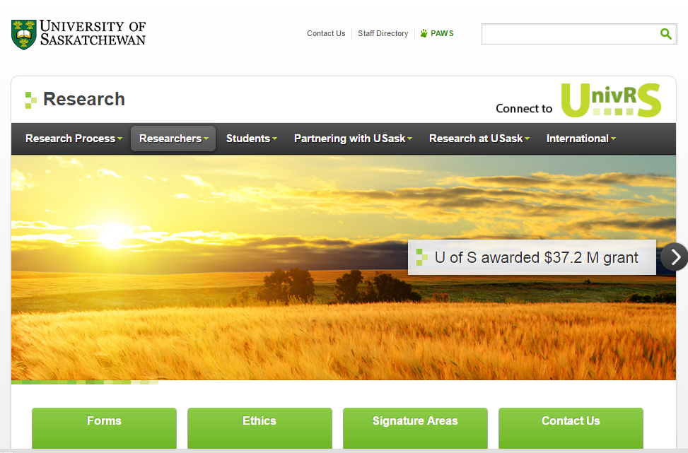
IZVOR

Slide 13
2. Video – 2. zadatak
Koje je glavno „oružje” ove reklame?
Što se time željelo postići?
Koji će se osjećaj povezati s Ikeom?
Tko bi bio ciljana publika?
Po čemu se može zaključiti tko je ciljana publika?
Zašto je odabrana upravo ta osoba za reklamu?
Kakav je izraz lica osobe koja nam se obraća?
Koje boje prevladavaju i zašto?
Kakve osjećaje pobuđuje glazba?
S čega se preusmjerava pažnja i zašto?

Slide 14
2. Video https://www.youtube.com/watch?v=MOXQo7nURs0

Slide 15
PITANJA ZA DEKONSTRUKCIJU MEDIJSKE PORUKE
Tko je stvorio ovu poruku? Zašto?
Tko čini ciljanu publiku? Koji tekst, slike ili zvukovi ovo sugeriraju?
Koje je tekstualno (literarno) značenje poruke?
Koji je podtekst neizrečene ili prikrivene poruke?
Kakva vrsta životnog stila je prikazana? Veliča li se? Kako?
Koje su vrijednosti prikazane?
Koja sredstva uvjeravanja su upotrijebljena?

Slide 16
PITANJA ZA DEKONSTRUKCIJU MEDIJSKE PORUKE
Koja sredstva uvjeravanja su upotrijebljena?
- Psihološka kontrola
- Povezanost s proizvodom (preko neke poznate ličnosti, priče, osjećaja, pojma)
Lažna obećanja
Moć jezika
Uloga rodova (žensko – nježno, muško – čvrsto, dječje – osjetljivo)
Koje su zdrave, a koje nezdrave poruke posredovane?
Koji je dio priče izostavljen?

Slide 17
IZVORI:
http://media-studies-unit.wikispaces.com/Lesson+4+-+Deconstructing+Advertisements. Pristupljeno, kolovoz, 2016.
https://www.youtube.com/watch?v=HaB2b1w52yE. Pristupljeno, kolovoz, 2016.
https://www.youtube.com/watch?v=MOXQo7nURs0. Pristupljeno, kolovoz, 2016.
Herman, Edward S.; Chomsky, Noam(1988.). Manufacturing Consent: The Political Economy of the Mass Media. New York : Pantheon Books
Chomsky, Avram Noam(2002.). Mediji, propaganda i sistem. Zagreb: Što čitaš?

Slide 18
HVALA NA PAŽNJI!

